Slide 1
Università degli Studi di Torino Dipartimento di Culture, Politica e Società
Corso di laurea triennale in Servizio Sociale
Classe L-39
Psicologia Sociale
Analisi del film “ Il sapore della vittoria”
A.A. 2020/21
Psicologia sociale

Slide 2
Remember the Titans
Ispirato ad una storia vera (alcuni fatti sono adattati alle esigenze cinematografiche→ non è un documentario)
Ambientato ad Alexandria (Virginia) nel 1971
Storia di una squadra studentesca di football americano
Affronta il tema della desegregazione e del razzismo.
Psicologia sociale

Slide 3
BIANCHI E NERI NEGLI USA
La gran parte degli Afroamericani discende dagli schiavi, provenienti dal continente africano
La schiavitù negli USA fu abolita soltanto nel 1865, con il XIII emendamento, a seguito della guerra civile
(gli Stati del nord consideravano la schiavitù anacronistica e contraria ai principi della costituzione)
Negli anni immediatamente successivi all’abolizione della schiavitù entrò in vigore un regime di segregazione razziale de iure che terminò con il disegno di legge Civil Rights Act del 1964, che vietò la discriminazione basata sulla razza, il colore della pelle, la religione, il sesso o le origini in ogni pratica di lavoro, per non parlare della fine della diseguale registrazione degli elettori e della segregazione nelle scuole, sul posto di lavoro e nelle aree pubbliche
Psicologia sociale

Slide 4
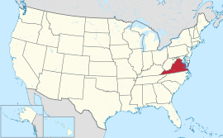
La Virginia
Fu la prima colonia inglese dell'America settentrionale
1860 erano un degli stati con maggior numero di schiavi (500.000, 31% della popolazione)
1954 viene approvata una legge che vieta i finanziamenti pubblici alle scuole desegregate, poi ritenuta incostituzionale
Psicologia sociale

Slide 5
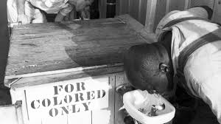
La città di Alexandria
Città di 110.000 abitanti nel 1970
A 7 km da Washington → molti abitanti lavorano nelle agenzie governative. E’ una delle città con reddito pro-capite più alto della Virginia
In passato ospitava il più grande mercato di schiavi
1959 le scuole pubbliche sono per legge desegregate, ma di fatto a causa della segregazione de facto c’è uno sbil.anciamento delle popolazione che le frequenta.
1971 programma di desegregazione volontaria
Ancora oggi le scuole pubbliche della città riflettono problemi di integrazione .
Psicologia sociale

Slide 6
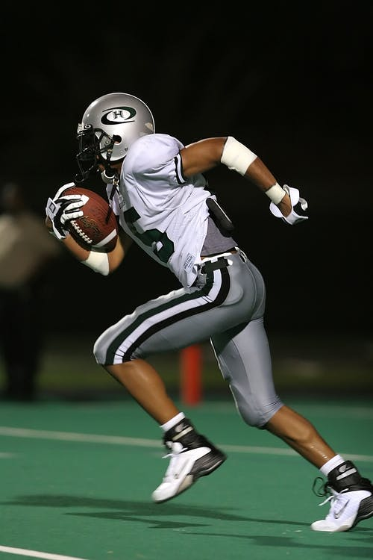
Il football Americano
Secondo una ricerca, la National Football League è stato il campionato professionistico nazionale con più spettatori dal vivo e quindi con la più alta media di presenze negli stadi tra tutti gli sport del mondo
L’interesse per questo sport cresce a partire dagli anni ‘70
Si gioca in 11 atleti contro altri 11 attivi in campo; le squadre dei campionati professionistici hanno a disposizione, seduti sulle apposite panchine, oltre 50 giocatori poiché esistono 3 squadre specializzate per specifiche azioni di gioco e le riserve: offensive team (la squadra per attaccare), defensive team (per difendere) e special team (per le azioni in cui solitamente si calcia la palla).
Psicologia sociale

Slide 7
QUALI CONCETTI?
Struttura dei gruppi
Il sé
Stereotipi e pregiudizio
Psicologia sociale

Slide 8
Virginia 1971, in particolare la città di Alessandria
La squadra mista è una decisione presa dall’alto

Slide 9
Come dovrebbe essere una squadra di football

Slide 10
Come è la squadra dei Titans quando arriva il nuovo coach

Slide 11
Il coach definisce il suo ruolo ed esce dalla logica B/N

Slide 12
Combatte il pregiudizio con l’ipotesi del contatto

Slide 13
La squadra si è formata

Slide 14
Si torna dallo stage: l’influenza del contesto

Slide 17
All’inizio
Virginia 1971, in particolare la città di Alessandria (1:30-3:15)
La squadra mista è una decisione presa dall’alto

Slide 18
Stereotipi e pregiudizio
Ci sono anche altri pregiudizi
39:00-40:10
46:25-46:44
4:20-4:46
24:48-25:00
28:00-29:00

Slide 19
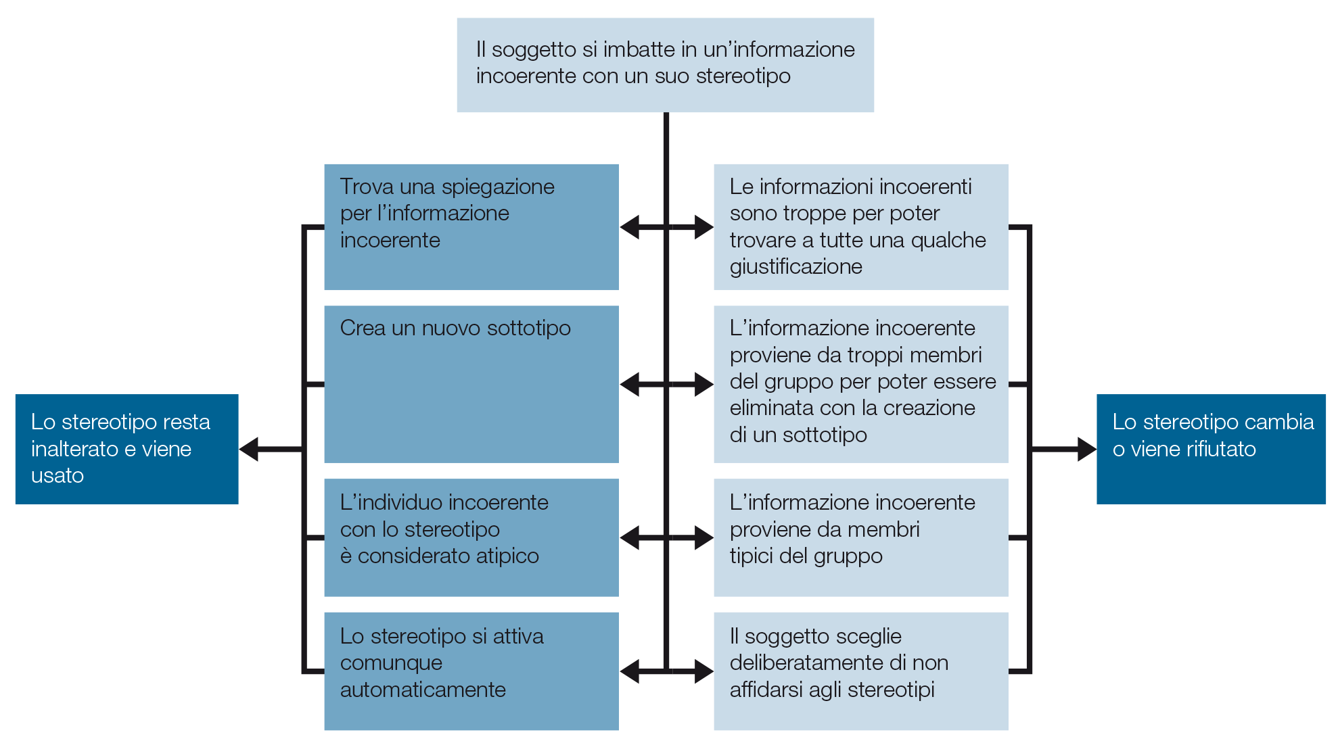
Quando lo stereotipo resiste al contatto

Slide 20
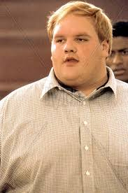
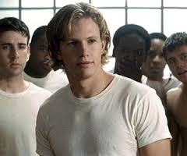
Incoerenti con lo stereotipo, ma considerati atipici
Ronnie Bass
34:32- 36:12
Luie Lastik
12:15-12:48
21:10-24:05
25:25-25:35

Slide 21
Viene nominato capo allenatore
Tutto è visto secondo la dicotomia bianco nero
5:35 – 13:00
Coach Boone esce dalla dicotomia

Slide 22
Ridefinisce la propria posizione
7:19-8:35
10:10-13:28
27:00- 27:48
29:50-30:00
47:30- 49:35
52:30-54:18

Slide 23
Creare le condizioni per far diminuire il pregiudizio
Alcune persone sono più resistenti di altre
16:15-18:20
22:35 -24:48

Slide 24
La squadra si è formata

Slide 25
Si torna dallo stage: l’influenza del contesto
41:15- 43:36

Slide 26
1:10:30-1:12:03

